Slide 1
Gestione Esercizi
Gabriele Alessi – SAM I4
Notes:
Buongiorno io sono Gabriele e questa è la presentazione del progetto di primo semestre Gestione Esercizi

Slide 2
Introduzione
Eserciziario
Docenti
Notes:
Per introdurre in generale si può dire che è un eserciziario
dove i docenti possono inserire le proprie informazioni relative agli esercizi
Per poi creare gli esercizi e generare infine delle prove
Quindi gli attori principali sono appunto i docenti

Slide 3
Requisiti
Applicativo desktop
Impostazioni di base
Esercizi
Prove
Notes:
Applicativo desktop veloce da installare e semplice da usare
Definizione delle informazioni di base (classi, moduli, tematiche).
Creazione degli esercizi
Creazione e generazione delle prove

Slide 4
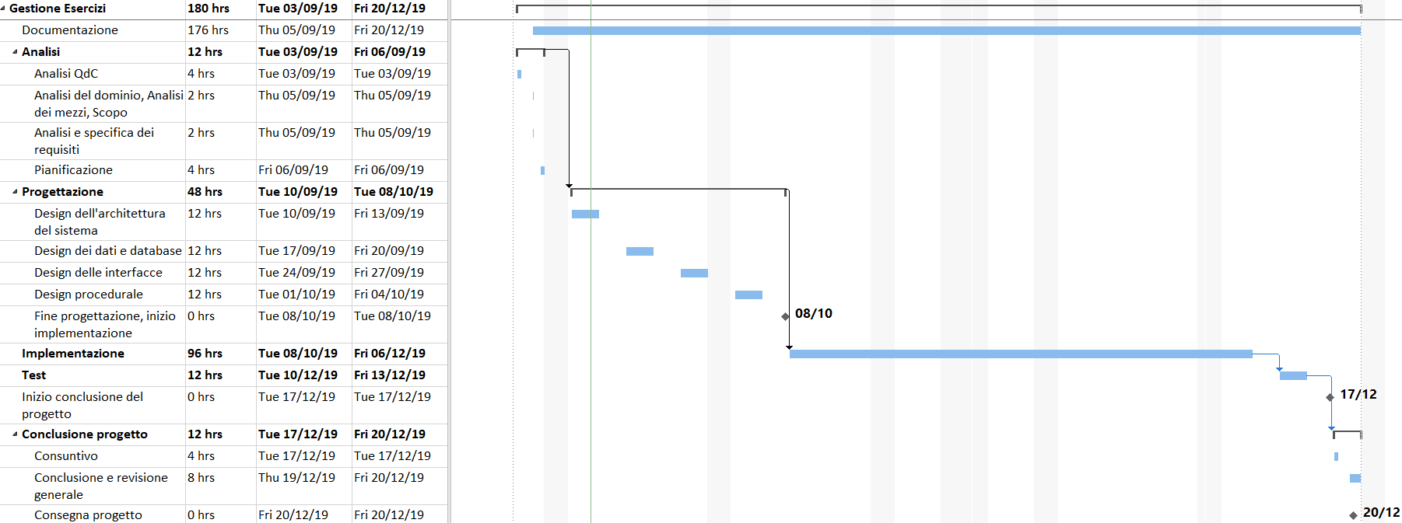
Pianificazione
Notes:
Documentazione fatta durante lo sviluppo del progetto per non rimanere indietro
Analisi nella prima settimana
Un mesetto di progettazione
Circa 2/3 del tempo per lo sviluppo del prodotto
Infine i test del sistema e la conclusione

Slide 5
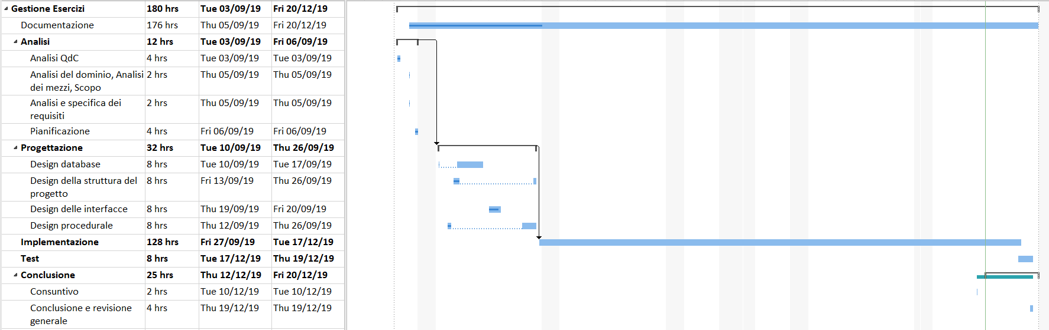
Consuntivo
Notes:
Progettazione più breve e implementazione più lunga

Slide 6
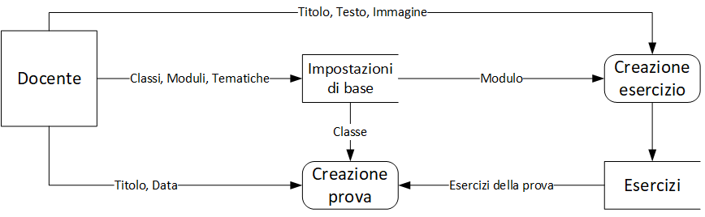
Come funziona
Notes:
Elemento principale il docente che può eseguire le tre operazioni principali
A patto che le altre cose siano definite

Slide 7
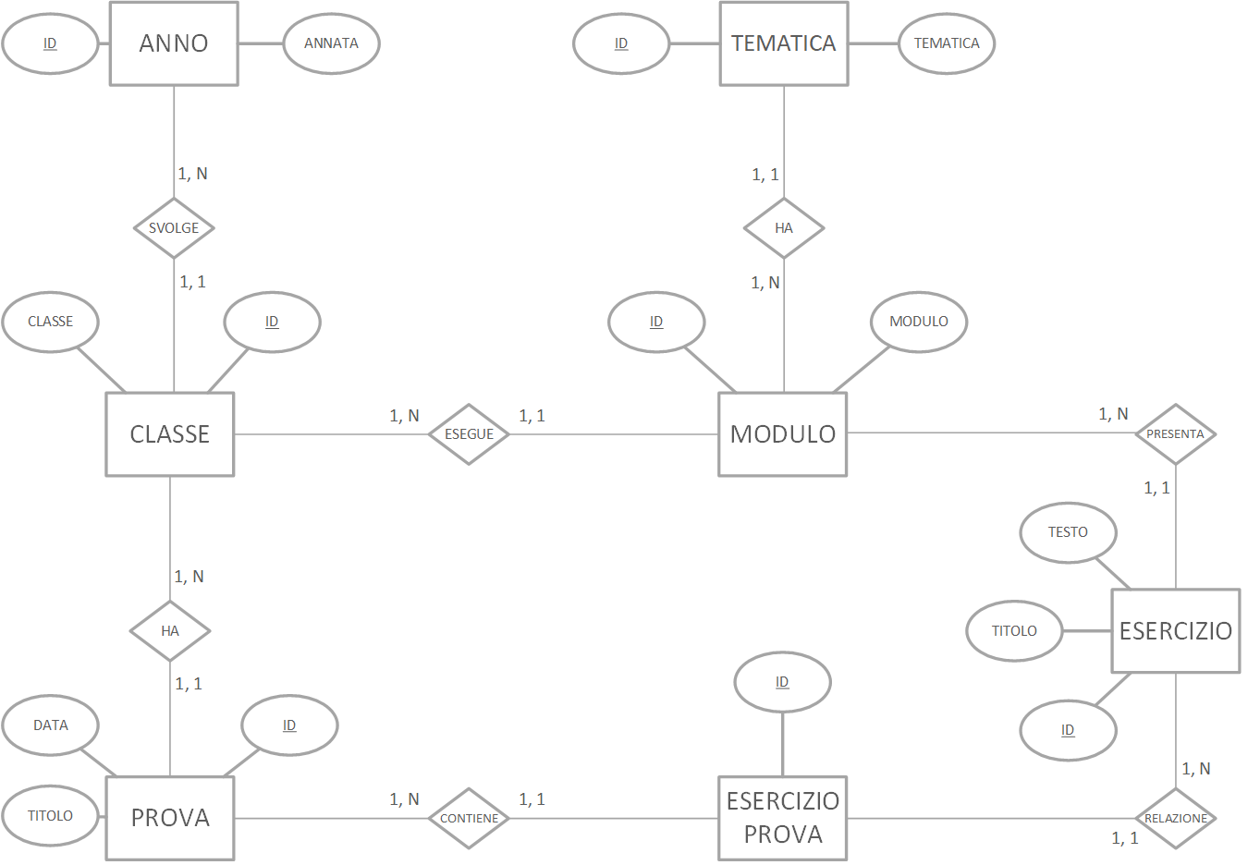
Struttura dei dati
Notes:
Anno è la prima entità, infatti viene aggiunta automaticamente dal sistema
Classe svolge dei moduli
Modulo presenta delle tematiche
Esercizio è relativo a un modulo
EserciziProva collegano prove e esercizi

Slide 8
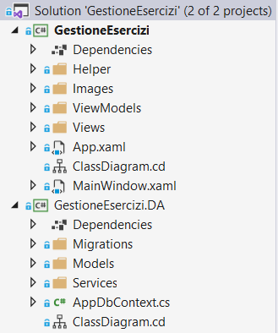

Implementazione
Notes:
Interamente sviluppato con Visual Studio 2019, C#
Pattern MVVM
Progetto che gestisce i dati (Models)
Progetto che mostra le interfacce (Views e ViewModels)

Slide 9
Models
public class BaseEntity
{
public int Id { get; set; }
}
Notes:
Semplici classi che definiscono il database
BaseEntity è la base perché contiene l’Id (campo comune a tutte le entità)

Slide 10
Models
public Classe(string nome, Anno anno)
{
Nome = nome;
AnnoId = anno.Id;
}
Notes:
Esempio di Model: si definiscono i campi come da schema del database
Id perché se si vuole aggiungere un entità nella parte pratica il sistema lo necessita

Slide 11
Services
public interface IDataRepository<T> where T : BaseEntity
{
T Get(int id);
IQueryable<T> Get();
T Insert(T entity);
void Update(T entity);
void Delete(T entity);
}
Notes:
Classi che implementano interfacce utili a eseguire operazioni sui dati

Slide 12
Services
public abstract class DbDataRepository<C, T> : IDataRepository<T>
{
protected C context;
protected DbDataRepository(C ctx) => context = ctx;
Notes:
Mentre le classi che implementano le interfacce definiscono il contesto dei dati

Slide 13
Services
public T Get(int id) => Get().SingleOrDefault(be => be.Id == id);
public virtual IQueryable<T> Get() => context.Set<T>();
public virtual T Insert(T entity)
{
context.Set<T>().Add(entity);
context.SaveChanges();
return entity;
}
Notes:
E implementano le funzioni semplicemente attraverso LINQ

Slide 14
Services
public class ModuloDbRepository : DbDataRepository<AppDbContext, Modulo>, IModuloRepository
{
public ModuloDbRepository(AppDbContext ctx) : base(ctx) { }
public override IQueryable<Modulo> Get() => base.Get().OrderBy(s => s.Nome);
}
Notes:
Esempio di DbRepository (del modulo) dove implemento il metodo Get come preferisco

Slide 15
DbContext
public DbSet<Classe> Classi { get; set; }
public DbSet<Modulo> Moduli { get; set; }
public DbSet<Tematica> Tematiche { get; set; }
public DbSet<Anno> Anni { get; set; }
public DbSet<Esercizio> Esercizi { get; set; }
public DbSet<EsercizioProva> EserciziProva { get; set; }
public DbSet<Prova> Prove { get; set; }
Notes:
DbContext viene utilizzato appunto dai repository
e definisce fondamentalmente il vero e proprio database
I vari campi rappresentano le effettive tabelle

Slide 16
DbContext
protected override void OnConfiguring(DbContextOptionsBuilder optionsBuilder)
{
if (!optionsBuilder.IsConfigured)
{
string dbPath =
Environment.GetFolderPath(Environment.SpecialFolder.ApplicationData)
+ "\\GestioneEsercizi";
Directory.CreateDirectory(dbPath);
optionsBuilder.UseLazyLoadingProxies().UseSqlite(
"Data Source=" + dbPath + "\\GestioneEsercizi.sqlite");
}
}
Notes:
In questo viene usato SQLite per semplicità e praticità

Slide 17
ViewModels
public abstract class BindableBase : INotifyPropertyChanged
{
public event PropertyChangedEventHandler PropertyChanged = delegate { };
protected void OnPropertyChanged(string propertyName) {…}
protected virtual void SetProperty<T>(…) {…}
protected void OnPropertyChanged<T>(…) {…}
}
Notes:
ViewModels si interfacciano con i Models per interagire coi dati nella parte pratica
Questa è la base del funzionamento di un ViewModel il quale è praticamente uno standard

Slide 18
MainViewModel
ViewModels
Commands
CurrentViewModel
Messenger
Messenger.Default.Register<BindableBase>(this, OnViewModelReceived);
public void OnViewModelReceived(BindableBase viewmodel)
{
CurrentViewModel = viewmodel;
}
Notes:
Viene implementato dalla MainView quindi è il riferimento principale di tutti i ViewModels
Prima si definiscono tutti i relativi ViewModels che si possono utilizzare
I relativi commands per passare da un ViewModel all’altro
Il CurrentViewModel definisce quello che viene mostrato
Si utilizzano i Messenger per impostare il CurrentViewModel dalle altre Views

Slide 19
ViewModels
public string Titolo { get; set; }
public string Testo { get; set; }
public BitmapImage Immagine { get; set; }
public Modulo Modulo { get; set; }
public EsercizioViewModel()
{
BenvenutoCommand = new DelegateCommand(OnBenvenuto, CanBenvenuto);
SalvaCommand = new DelegateCommand(OnSalva, CanSalva);
ModuloDbRepository repo = new ModuloDbRepository(new AppDbContext());
Moduli = new ObservableCollection<Modulo>(repo.Get());
}
private void OnBenvenuto(object obj)
=> Messenger.Default.Send<BindableBase>(new BenvenutoViewModel());
Notes:
I campi per definire un esercizio
I comandi per tornare indietro o salvare
ModuloRepository per mostrare i modulo presenti e selezionarne uno per avere un sistema coerente
Messaggio mandato al MainViewModel

Slide 20
ViewModels
private void OnSalva(object obj)
{
if (!string.IsNullOrWhiteSpace(Nome) && Anno != null)
{
ClasseDbRepository repo = new ClasseDbRepository(new AppDbContext());
// Aggiungo la classe
repo.Insert(new Classe(Nome, Anno));
OnBenvenuto(obj);
}
}
Notes:
Controllo dei campi
Inserimento dell’entità attraverso il repository

Slide 21
Views
<Menu>
<MenuItem Header="_File">
<MenuItem Header="_Esercizi" Command="{Binding Path=EsercizioListCommand}"/>
<MenuItem Header="_Prove" Command="{Binding Path=ProvaListCommand}"/>
<MenuItem Header="_Esci" Click="Exit"/>
</MenuItem>
<MenuItem Header="_Info">
<MenuItem Header="_Guida" Command="{Binding Path=GuidaCommand}"/>
<MenuItem Header="_About" Command="{Binding Path=AboutCommand}"/>
</MenuItem>
</Menu>
<ContentControl Content="{Binding Path=CurrentViewModel}"/>
Notes:
Interfacce dell’applicazione
La MainView presenta il menu e mostra il CurrentViewModel

Slide 22
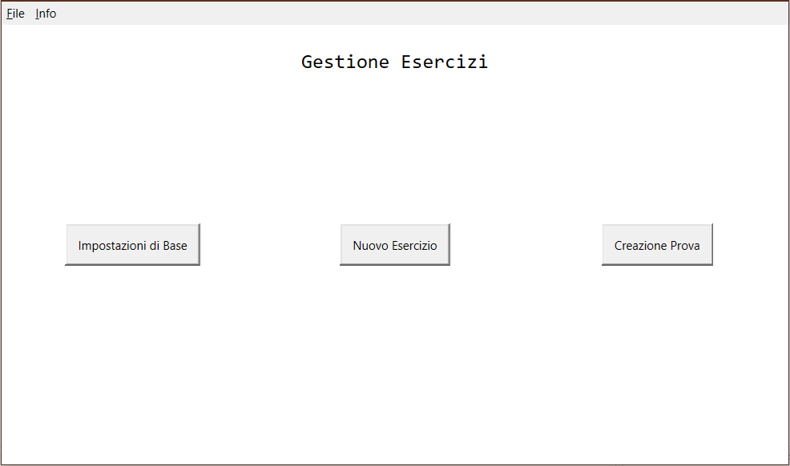
Views
Notes:
BenvenutoView (schermata principale)
Tre pulsanti per le operazioni principali

Slide 23
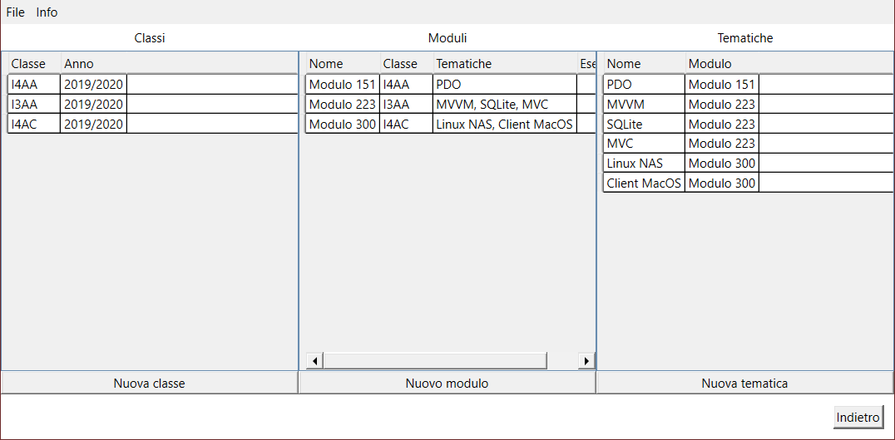
Views
Notes:
ImpostazioniBaseView mostra le informazioni di base e permette di inserirle

Slide 24
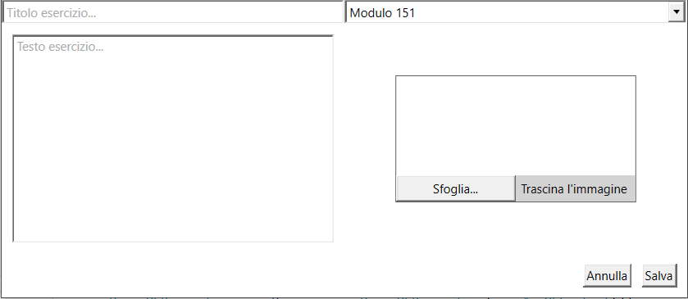
Views

Slide 25
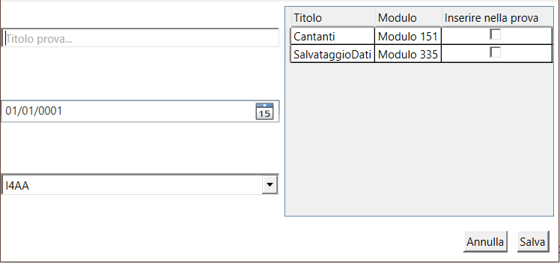
Views

Slide 26
Test
Creazione esercizio
Immagine
Creazione prova
Esercizi
Generazione documento
Notes:
Durante la creazione dell’esercizio l’immagine viene caricata correttamente ma non viene salvata nel DB
Per la prova non sono riuscito a trovare un metodo per inserire gli esercizi
E non è possibile generare un documento

Slide 27
Conclusioni
Grazie per l’attenzione
Domande

